Slide 2
数学六年级下人数
期末综合模拟冲刺卷

Slide 5
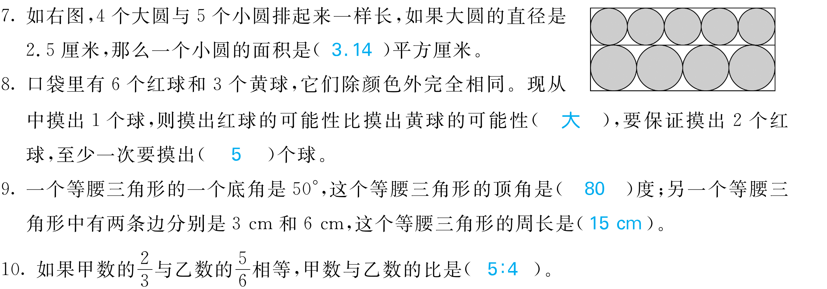

Slide 7
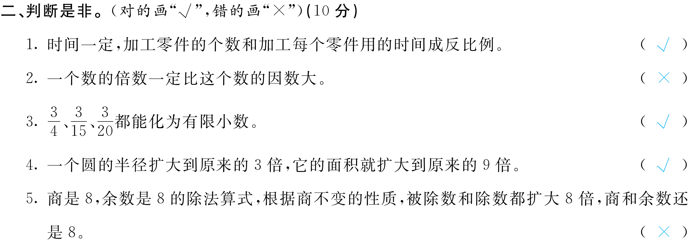

Slide 8
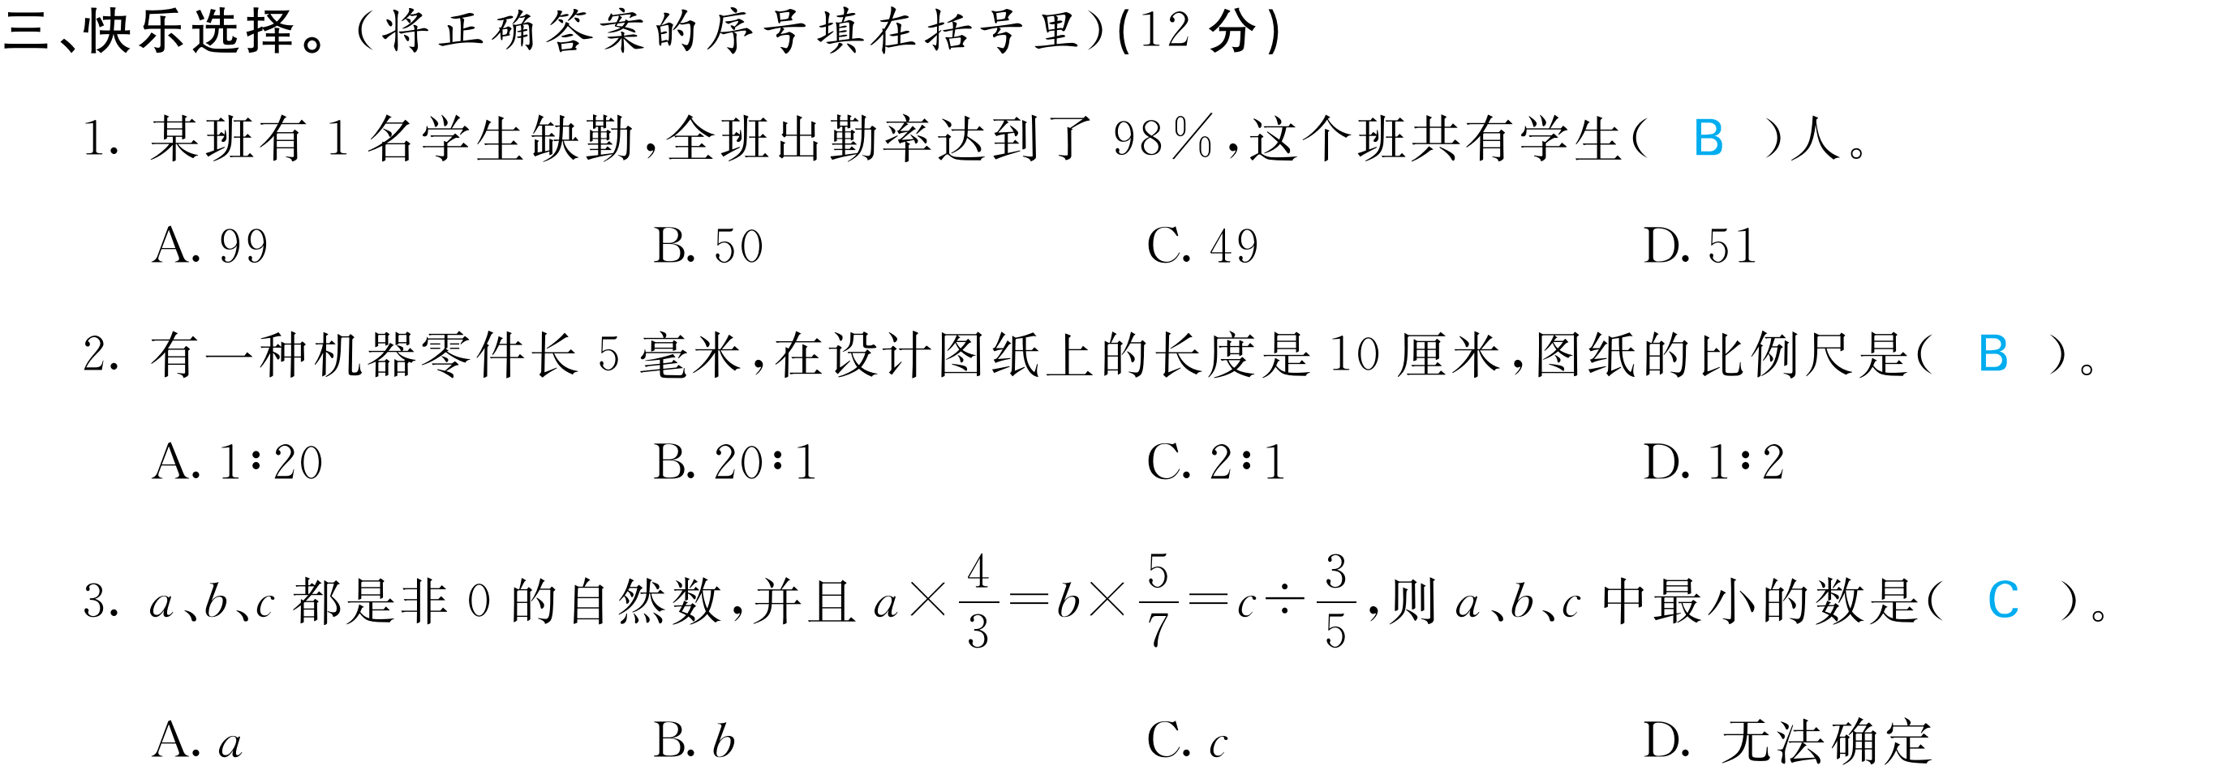

Slide 18
